Slide 1
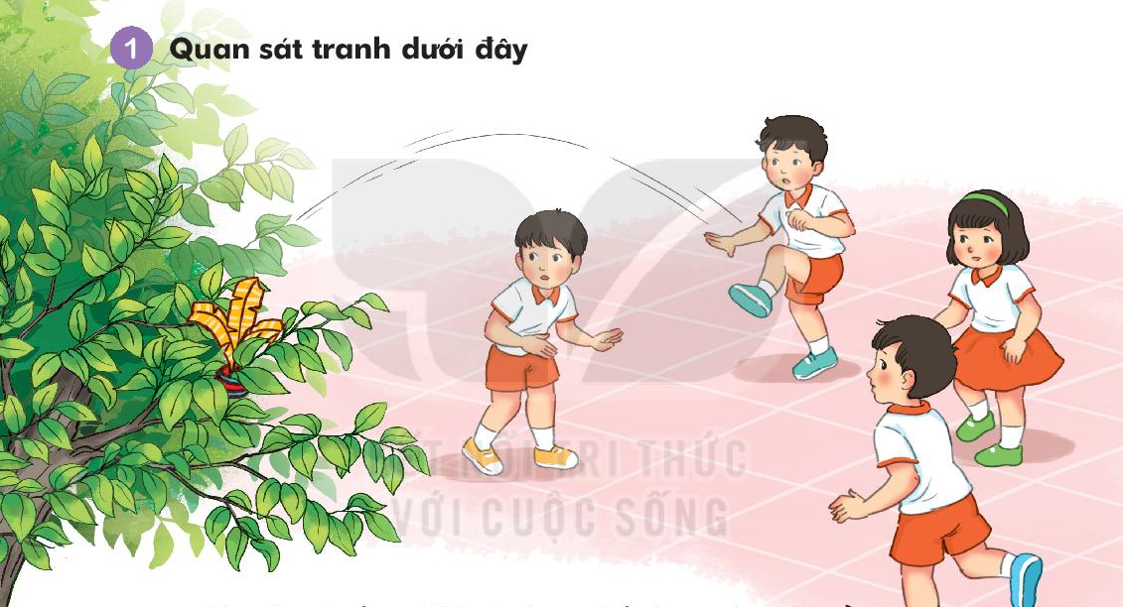
Chuyện gì xảy ra khi các bạn nhỏ đang chơi đá cầu
Theo em, các bạn cần làm gì để lấy được quả cầu?

Slide 2
Khi các bạn nhỏ đang chơi đá cầu thì quả cầu đã bị mắc lại trên tán cây cao.
b. Theo em, các bạn nhỏ cần dùng một que dài để khều quả cầu xuống. Hoặc nhờ sự giúp đỡ của người lớn trèo lên cây lấy quả cầu xuống.

Slide 4
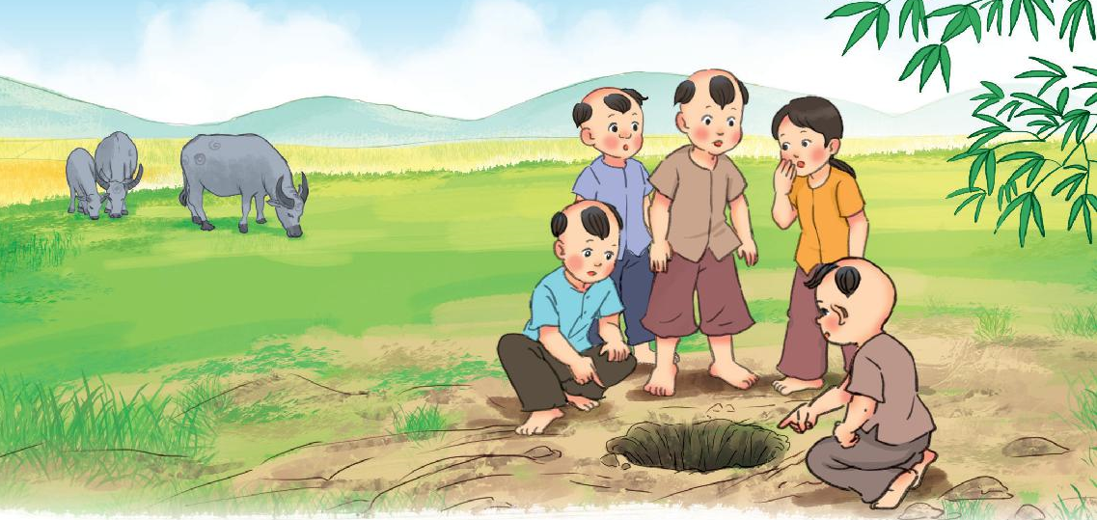

Slide 5
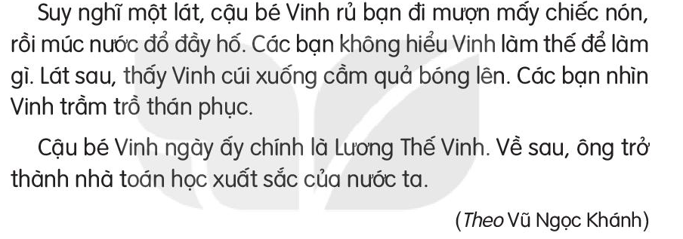
1
2
3

Slide 6
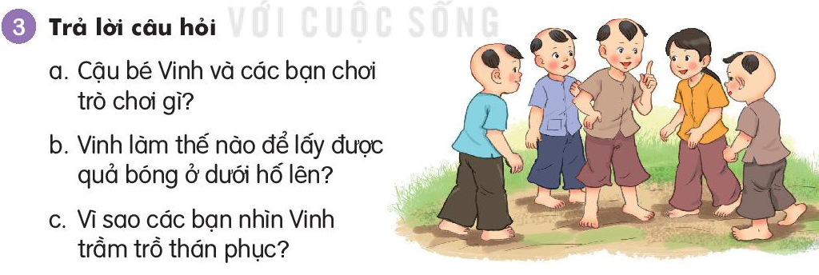

Slide 7
a. Cậu bé Vinh và các bạn chơi trò chơi gì ?
a. Cậu bé Vinh và các bạn chơi với quả bóng bưởi.
b. Vinh làm thế nào để lấy được quả bóng ở dưới hố sâu lên ?.
b. Vinh đổ nước xuống đầy cái hố để lấy được quả bóng lên.
c.Vì sao các bạn nhìn Vinh trầm trồ thán phục ?
c. Các bạn nhìn Vinh trầm trồ thán phục vì Vinh lấy được quả bóng từ hố lên.

Slide 8
Vinh và các bạn đang chơi ................
Các bạn nhìn Vinh trầm trồ thán phục vì................
Vinh và các bạn đang chơi đá bóng
Các bạn nhìn Vinh trầm trồ thán phục vì Vinh rất thông minh

Slide 9
Vinh và các bạn đang chơi đá bóng
Các bạn nhìn Vinh trầm trồ thán phục vì Vinh rất thông minh

Slide 11
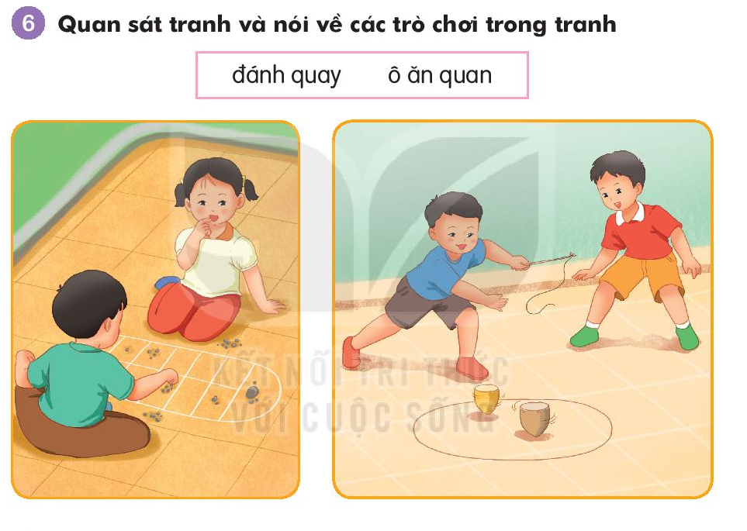

Slide 12
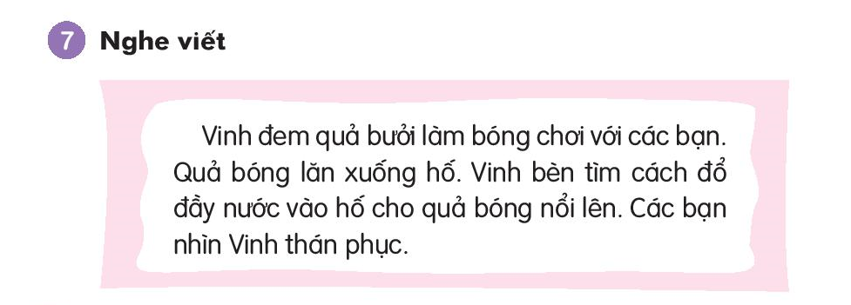

Slide 13
a. inh hay uynh ? | thông minh | huỳnh huỵch | bình tĩnh
b. oan hay oăn? | băn khoăn | hân hoan | hoàn thành

Slide 14
Câu 9. Giải ô chữ:
Con gì đuôi ngắn tai dài Mắt hồng lông mượt, có tài chạy nhanh?
(2) Con gì tai thính mắt tinh Nấp trong bóng tối ngồi rình chuột qua?
(3) Con gì cô Tấm quý yêu Cơm vàng cơm bạc sớm chiều cho ăn?
(4) Quả gì không phải để ăn Mà dùng để đá, để lăn, để chuyền?
Thỏ
mèo
Cá bống
quả bóng

Slide 15
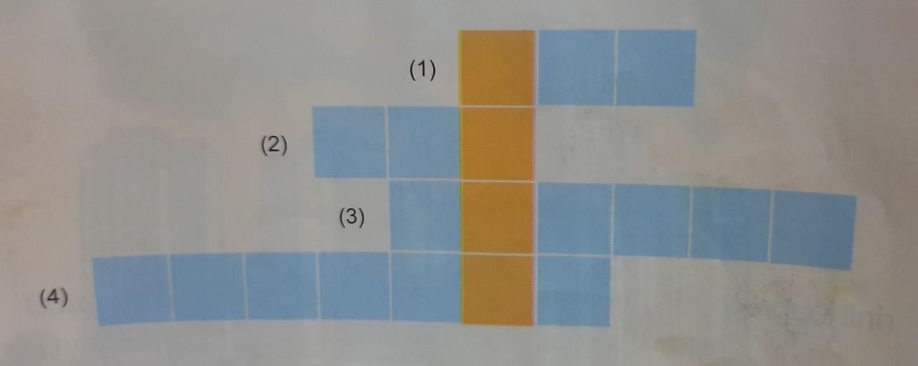
a.Dựa vào gợi ý ở dưới ,tìm ô chữ hàng ngang:
b. Đọc từ ngữ xuất hiện ở hàng dọc màu vàng.
t | h | Ỏ
m | è | o
c | á | b | Ố | n | g
q | u | Ả | b | ó | n | g
b. Đọc từ ngữ xuất hiện ở hàng dọc màu vàng: Toán

